Slide 1
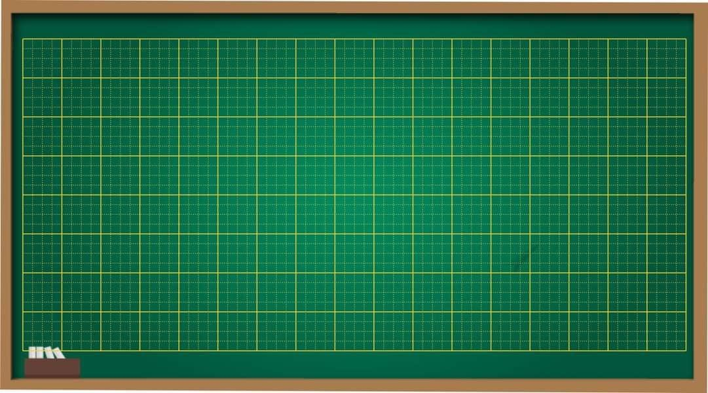
Thứ ba ngày 16 tháng 11 năm 2021
Nói và nghe
Niềm vui của em

Slide 2

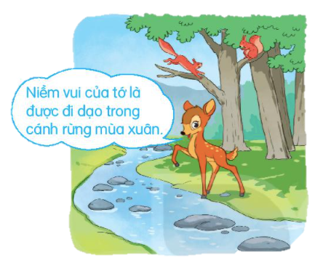
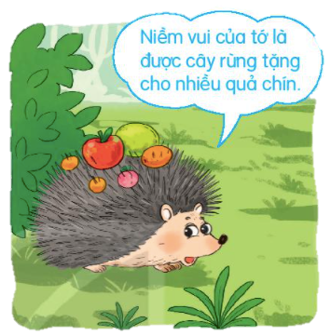
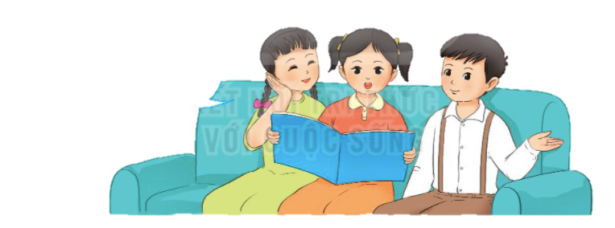
1. Quan sát tranh và nói về niềm vui của các nhân vật trong mỗi tranh

Slide 3


1. Tranh vẽ cảnh ở đâu?
2. Trong tranh có những nhân vật nào?
3. Các nhân vật đang làm gì?
4. Niềm vui của các nhân vật trong mỗi tranh là gì?
Notes:
Bài giảng thiết kế bởi: Hương Thảo - tranthao121006@gmail.com

Slide 4
1. Quan sát tranh và nói về niềm vui của các nhân vật trong mỗi tranh
Niềm vui của tớ là được cây rừng tặng cho nhiều quả chín.
Niềm vui của tớ là được đi dạo trong cánh rừng mùa xuân.
Niềm vui của chúng tớ là được đọc, được học cùng nhau.

Slide 5

2. Nhớ về những niềm vui và điều không vui của bản thân
a. Chuyện vui nào mà em nhớ nhất?
b. Vì sao em lại vui vì điều đó?
c. Chuyện gì làm em không vui?
Notes:
Bài giảng thiết kế bởi: Hương Thảo - tranthao121006@gmail.com

Slide 6


Chia sẻ trước lớp

Slide 7






Về nhà chia sẻ với người thân về niềm vui của từng thành viên
Design by: Hương Thảo – tranthao121004@gmail.com
Notes:
Bài giảng thiết kế bởi: Hương Thảo - tranthao121006@gmail.com

Slide 8



CỦNG CỐ BÀI HỌC
Notes:
Bài giảng thiết kế bởi: Hương Thảo - tranthao121006@gmail.com

